Slide 1
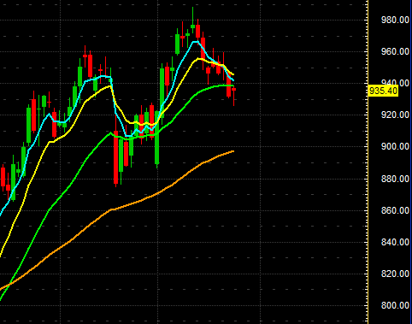
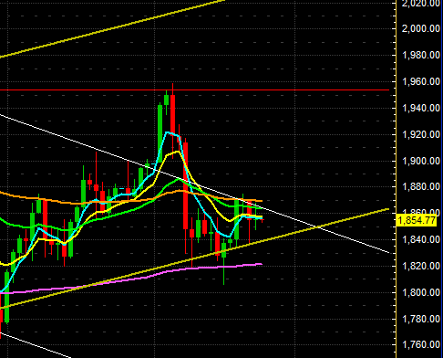
TFEX Strategy
26 January 2021
LONG
S50H21
มีโอกาสผันผวนทางลงตามหุ้นโลก แต่เชื่อไม่หลุดต่ำกว่า 900 จุด
แนวโน้มระยะสั้นอาจปรับฐานต่อจากประเด็นลบเรื่องการแข็งค่าของดอลลาร์สหรัฐและความกังวลเกี่ยวกับวงเงินกระตุ้นเศรษฐกิจของสหรัฐที่อาจน้อยกว่าคาด อย่างไรก็ตาม เรายังคงมุมมองระยะกลาง-ยาว ในเชิงบวกจากปัจจัยหนุนด้านสภาพคล่องที่สูง ดอกเบี้ยต่ำนาน และการฟื้นตัวของราคาสินค้าโภคภัณฑ์
Entry | Target | Stop loss
900-940 | 1020-1050 | 870
LONG
GOH21
ราคารอเบรกกรอบสามเหลี่ยม ให้น้ำหนักในทางขึ้นมากกว่า
ราคาทองคำแกว่งแคบเลือกทางในกรอบ $1850-1860 โดยระยะสั้นการแข็งค่าของดอลลาร์สหรัฐยังคงเป็นปัจจัยกดดันการฟื้นตัว อย่างไรก็ตาม ภาพระยะกลาง-ยาวยังเป็นบวกจากการอัดฉีดสภาพคล่องที่ต่อเนื่องของเฟดรวมถึงมูลค่าหนี้สหรัฐที่เพิ่มสูงขึ้น ตราบใดที่ราคาไม่หลุดต่ำกว่า $1790 ยังคงเน้นกลยุทธ์ฝั่ง Long เป็นหลัก
Entry | Target | Stop loss
1870-1860 | 1950-2000 | 1800
Analyst: Chaiwat Arsirawichai +662 659 8301
Thansin Klinthanom +662 659 8025

